Slide 1
智能置物櫃 -Smart Locker System
組員:徐琮淋 指導教授: 趙志峯
張宏瑋
管彥瑋

Slide 2
目錄
1.製作的動機與目的
2.系統分析
3.目前成果
4.目前進度與工作分配
5.參考資料

Slide 3
製作的動機與目的
有時候我們會需要有一個空間暫時放一下東西，並且這個物品是比較有價值或是種類比較特殊的，這時候普通的置物櫃可能無法讓使用者那麼放心的把物品放在裡面。於是我們有了這個智慧置物櫃的想法，透過增加一些設計讓使用者安全放心的放東西，並且能夠隨時確認物品的狀況。

Slide 4
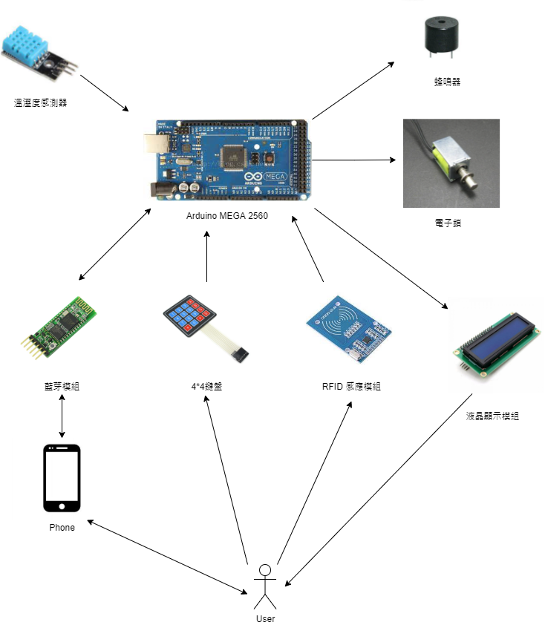
系統分析

Slide 5
目前成果
RFID解鎖
鍵盤解鎖與上鎖
APP畫面
資料庫畫面
箱子實體圖

Slide 6
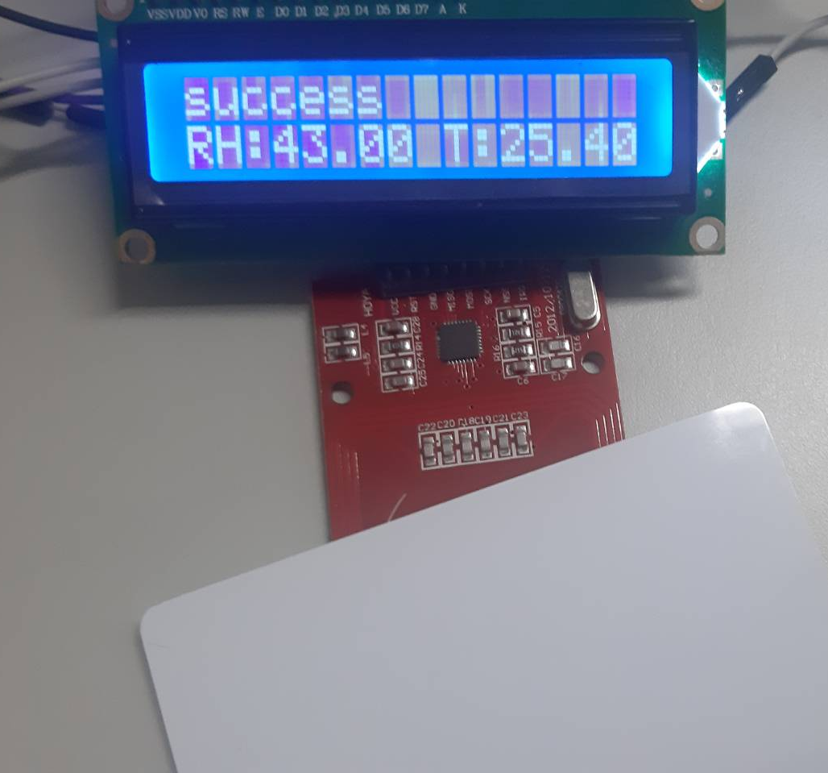
RFID解鎖
使用已綁定的RFID卡解鎖

Slide 7
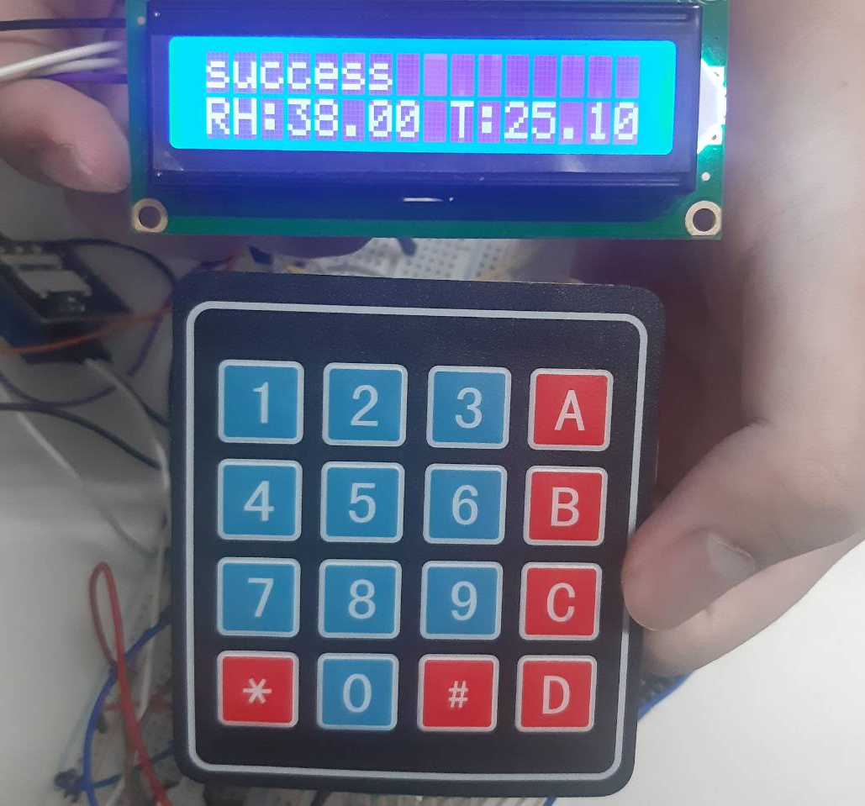
鍵盤解鎖
輸入正確的密碼解鎖

Slide 8

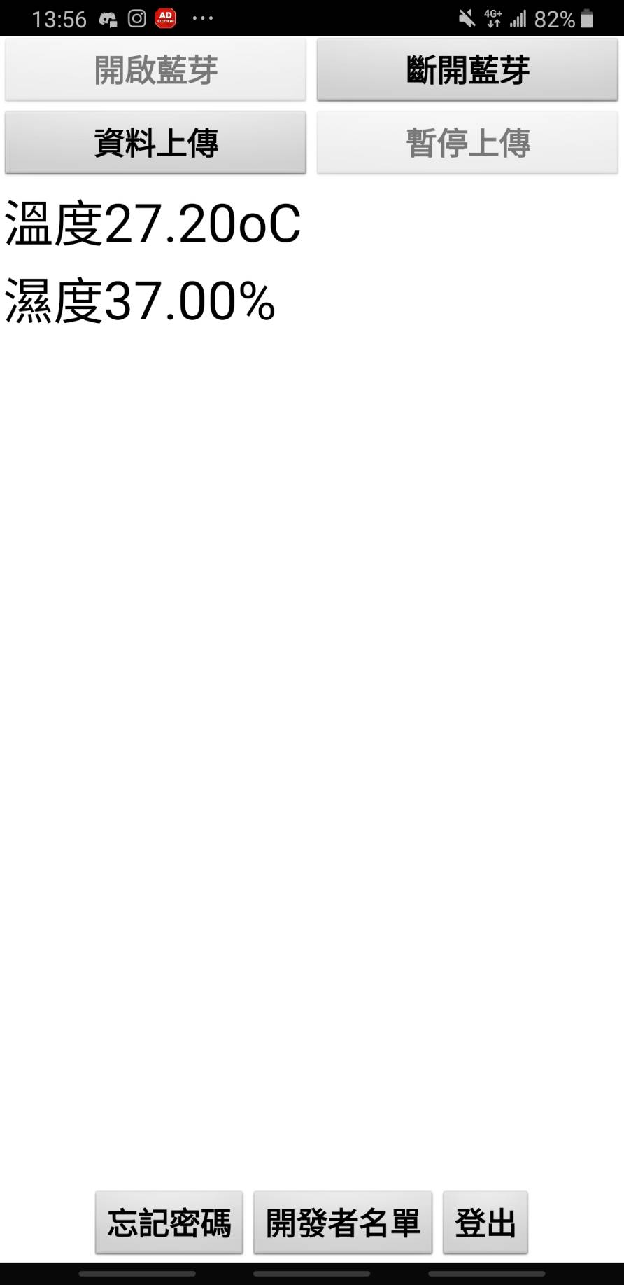
APP畫面
左圖為登入畫面，右圖為實際操作畫面

Slide 9
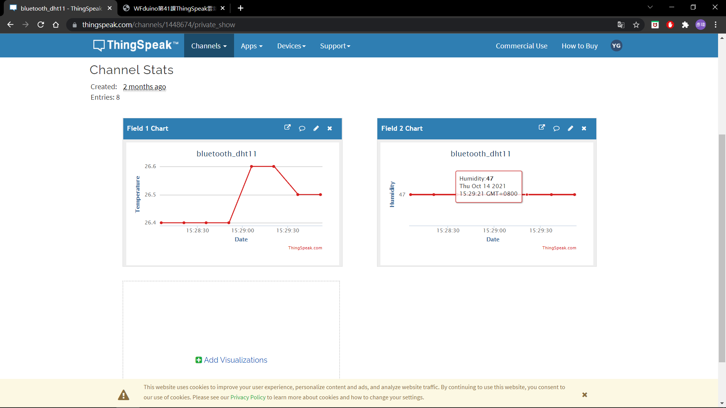
資料庫畫面

Slide 10
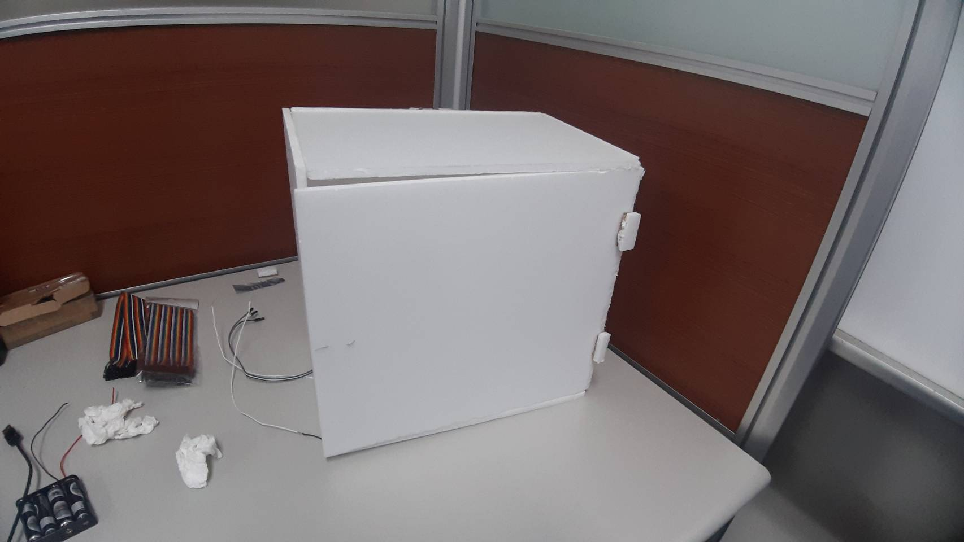
箱子實體圖

Slide 11
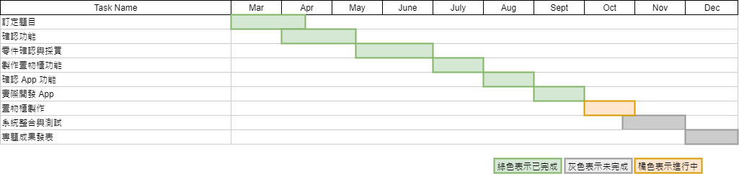
目前進度

Slide 12
工作分配
徐琮淋: 書面資料討論，arduino設計，app架構討論，進度分配，箱子組裝
管彥瑋: 書面資料設計，arduino設計，app設計，購買零件，箱子切割
張宏偉: 書面資料討論，arduino設計，app設計，門鎖組裝與設計

Slide 13
參考資料
[1] APPInvertor中文學習網
[2] Arduino software
[3]RFID: https://blog.jmaker.com.tw/arduino-rfid/
[4]溫溼度+LCD: https://blog.jmaker.com.tw/dht11-lcd/
[5]繼電器: https://blog.jmaker.com.tw/arduino-relay/
[6]蜂鳴器: https://blog.jmaker.com.tw/arduino-buzzer/
[7]鍵盤: https://blog.jmaker.com.tw/arduino-keypad-4x4/
[8]藍芽及APP:
(1)http://drho.club/2018/06/arduino-bluetooth-read-sensor- value/
(2)http://drho.club/2018/06/arduino-app-inventor-thingspeak/

Slide 14
END

